Slide 1
Projeto Designer LCD
Máquina de Lavar Roupas
Felipe Baldim Riolão RA: 10.01586-8
Patrícia Molina Castelhano RA: 11.00144-5
Guilherme Barsottini Martines RA: 11.01772-4
Rafael Peres Gobo RA: 11.03055-0

Slide 2
Informações
LCD de 320 x 240 pixels;
Memória Utilizada: Aproximadamente
174Kb
Quantidade de funções: 11

Slide 3
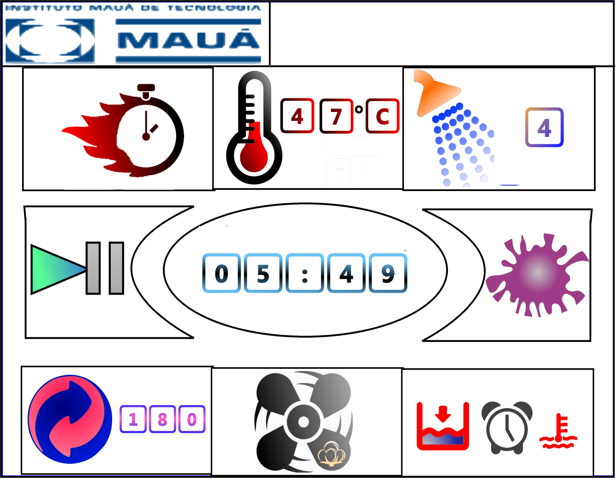
Designer

Slide 4

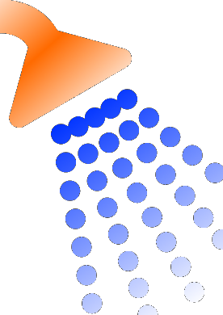







LEGENDA
Baixo nível de água/fim do processo/ superaquecimento
Secar tecidos de algodão
Centrifugar
Tira manchas difíceis
Temperatura
Tempo de lavagem
Enxague
Iniciar/pausar

Slide 5

















TEMP. MÍNIMA
FIM DE OPERAÇÃO
DESODORIZAR
TEMP. MÉDIA
NÍVEL DE ÁGUA BAIXO
SECAGEM SINTÉTICOS
TEMP. MÁXIMA
SUPERAQUECIMENTO
SECAGEM ALGDÃO
RÁPIDO 15’
LAVAGEM TAMBOR ECO
LÃ
ENXAGUE+
CENTRÍFUGA
IMPERMEÁVEIS
SUPER RÁPIDO
SANITIZAR
ROUPAS DE BEBÊ
MANCHAS DIFÍCEIS

Slide 6

MUITO OBRIGADO !

